Slide 1
Kronik İnsomni Tedavisi
Prof Dr Gülçin Benbir Şenel
İÜC – Cerrahpaşa Tıp Fakültesi
Nöroloji Anabilim Dalı
Uyku ve Bozuklukları Birimi

Slide 2
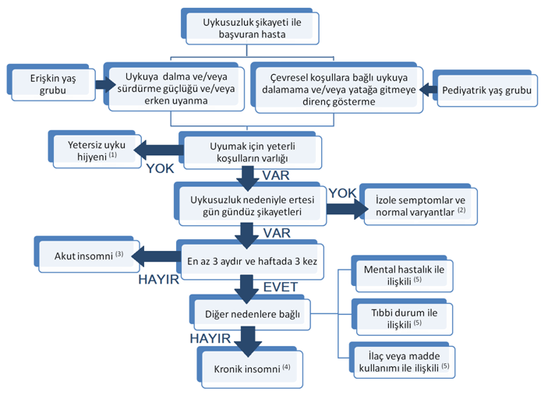

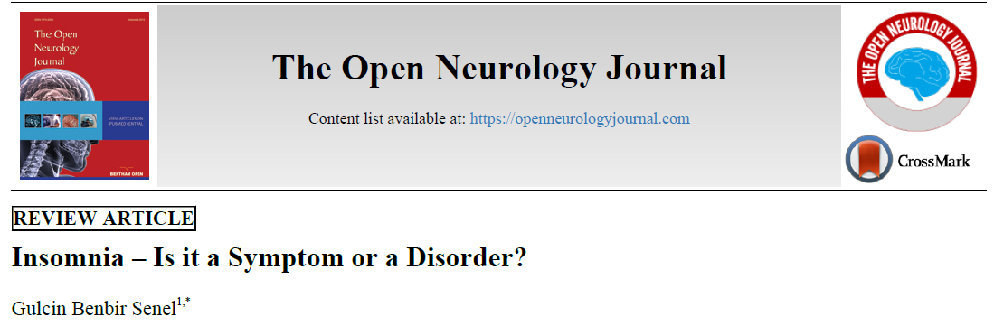
Anamnez

Slide 3
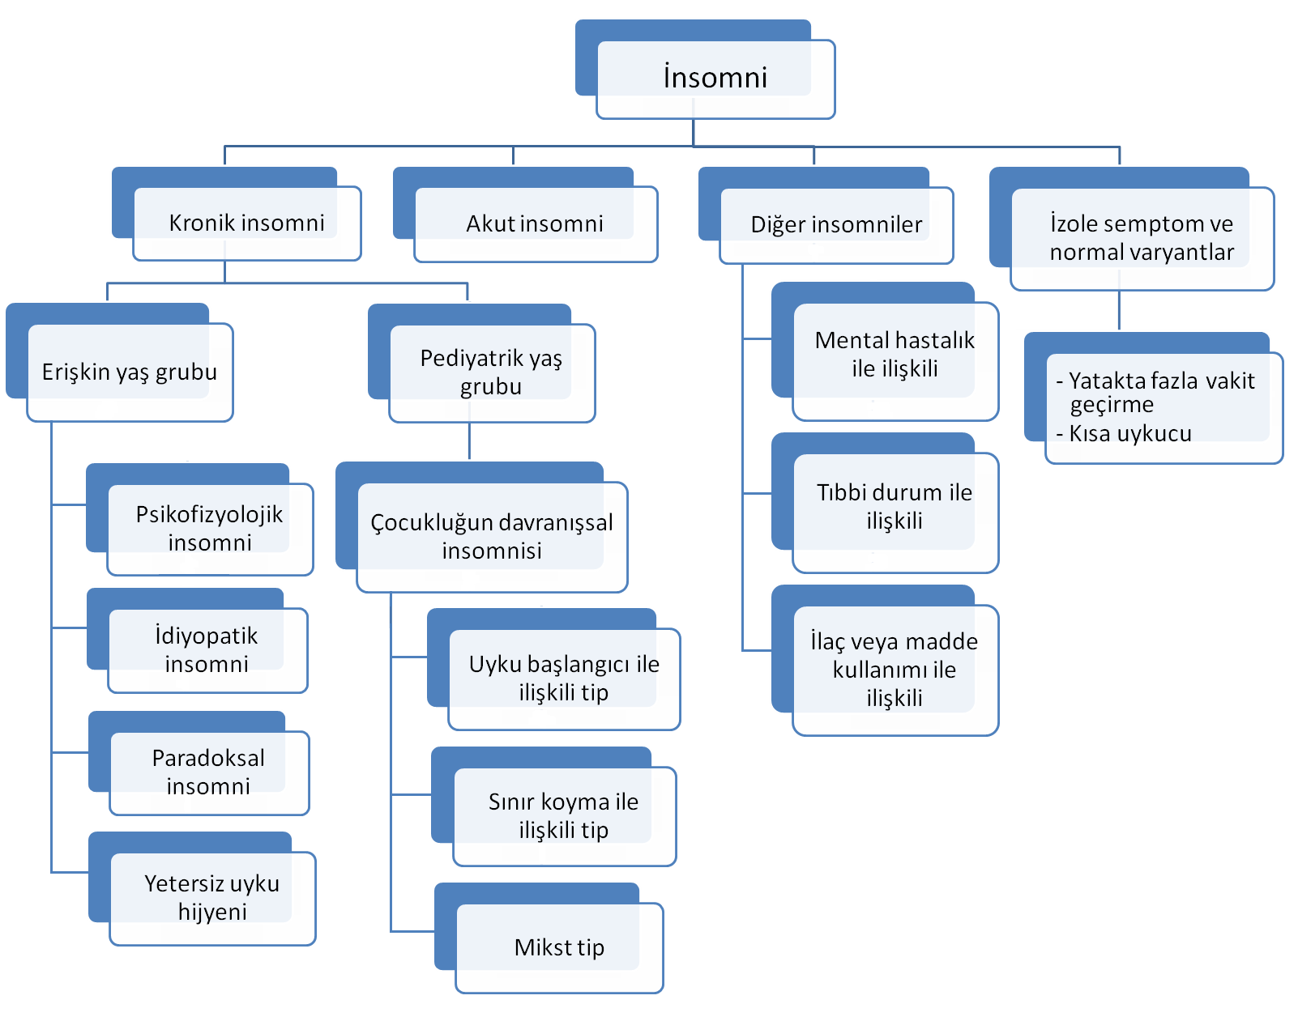
Tanı

Slide 4
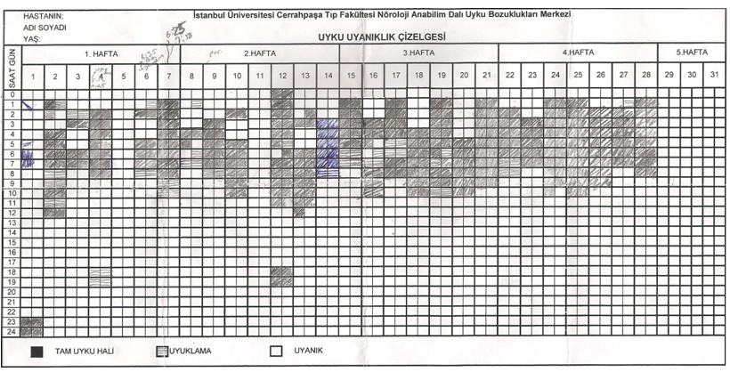
Uyku günlüğü

Slide 5
 | Pazartesi | Salı | Çarşamba | Perşembe | Cuma
Yatış saati: | 23:00 | …
Uykuya dalma süresi: | 2 saat
Gece içinde uyanma sayısı: | 2 kez
Gece içinde uyanma süresi: | 60 dk
Uyanma saati: | 6:00
Yataktan kalkma saati: | 7:45
Gün içinde uzanma/uyuma zamanı: | 13:00 ve 16:30
Gün içinde uzanma/uyuma süresi: | Toplam 1 saat

Slide 6
İnsomni Tedavisi
Davranışsal tedavi
Farmakolojik tedavi
Entegratif tedaviler

Slide 7
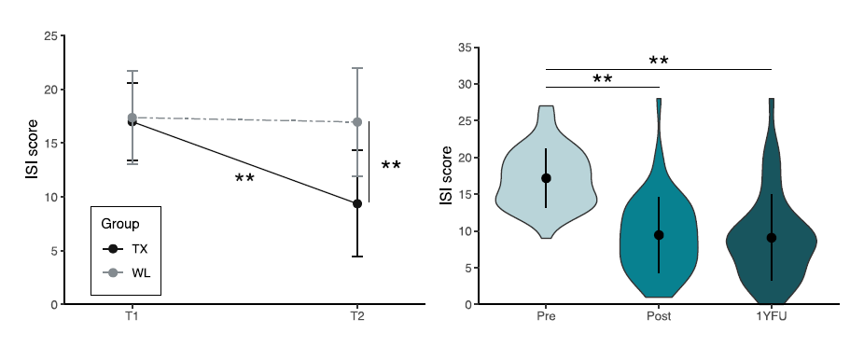
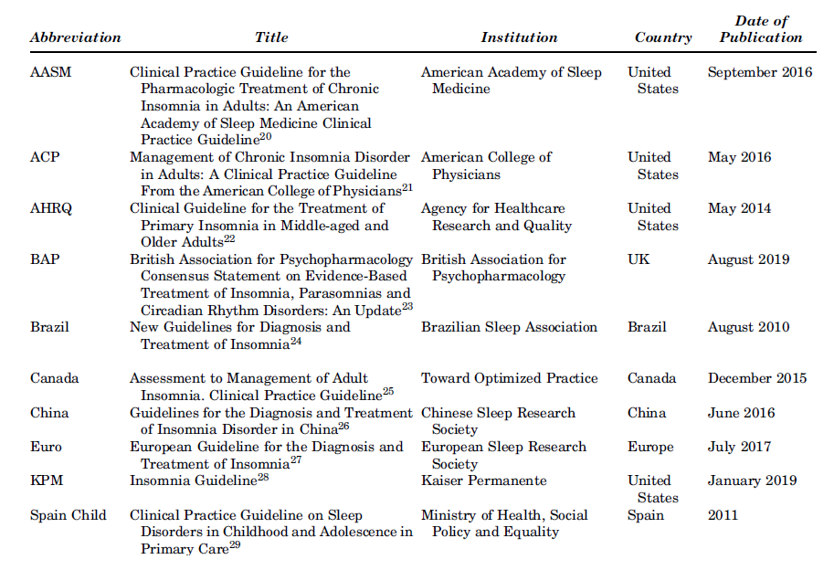
Bilişsel Davranışçı Terapi (BDT)
Çalışmalarda:
  Farmakolojik tedavi ile BDT etkisi, kısa vadede aynı
  Uzun vadede ise, BDT daha etkili !
Gerçek dünyada:
  Hekimler arasında yapılabilirliği kısıtlı
  Hastaların BDT’ye erişimi çok zor
  Maddi zorluklar mevcut

Slide 8
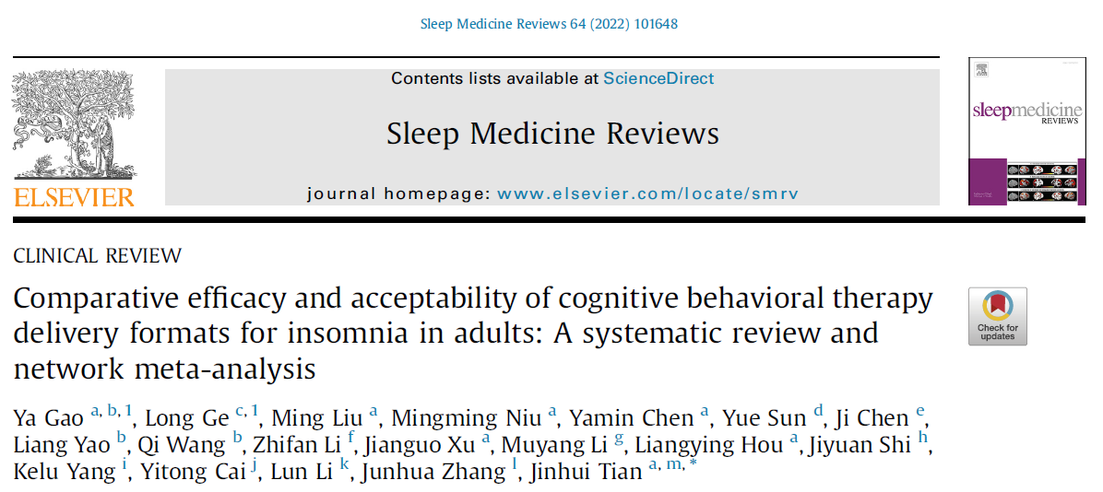
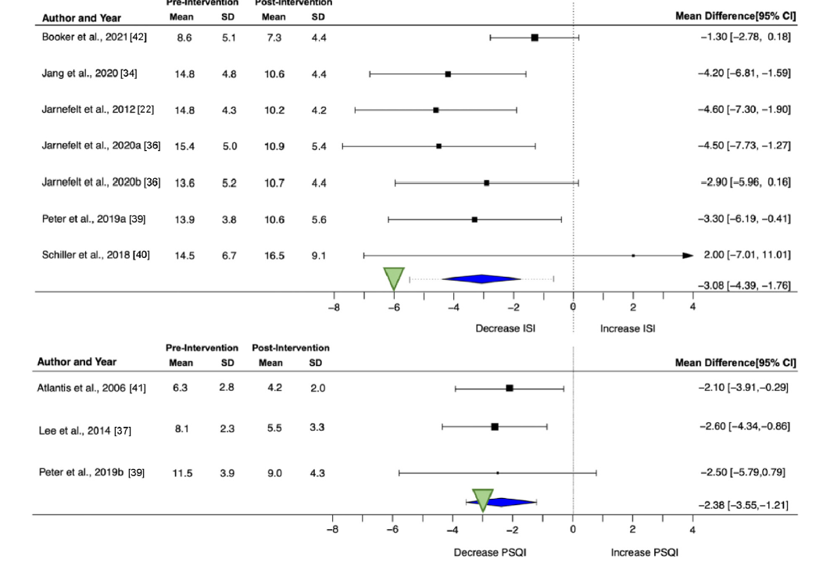
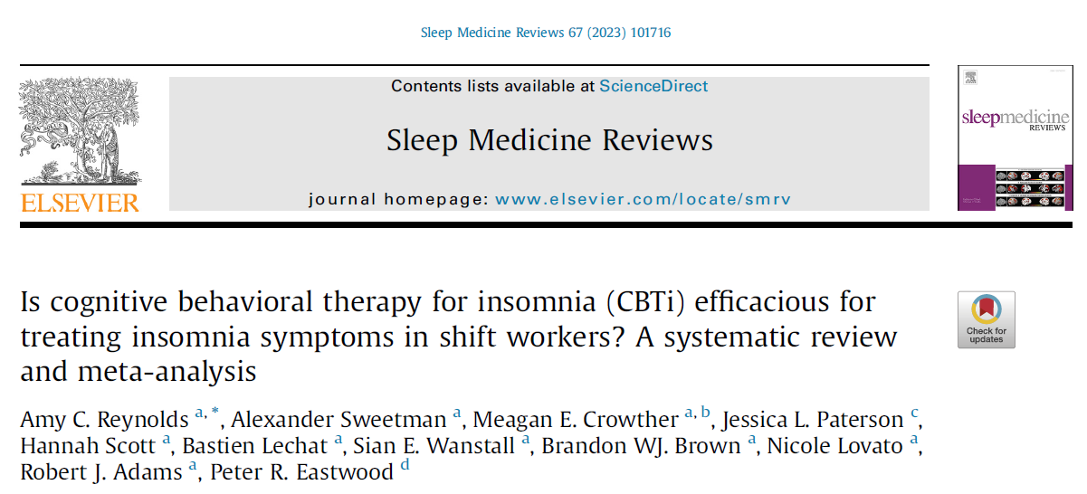
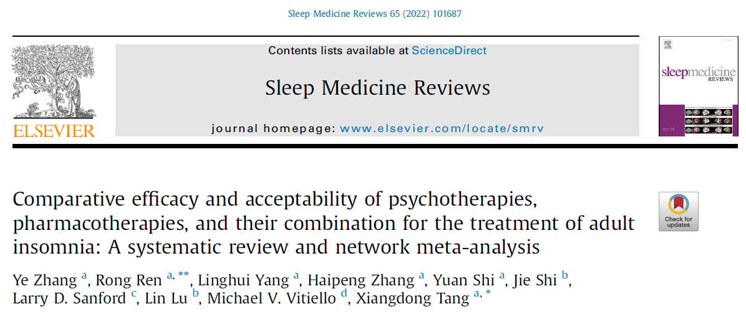

Slide 9
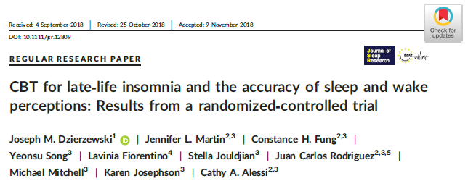
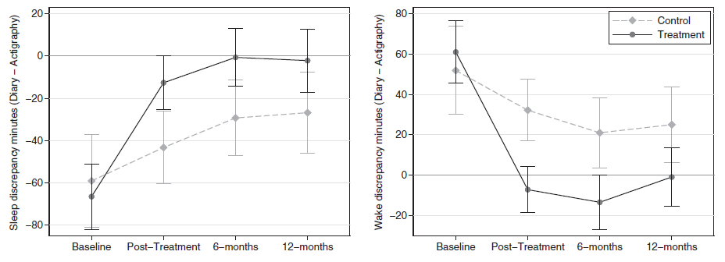

Slide 10
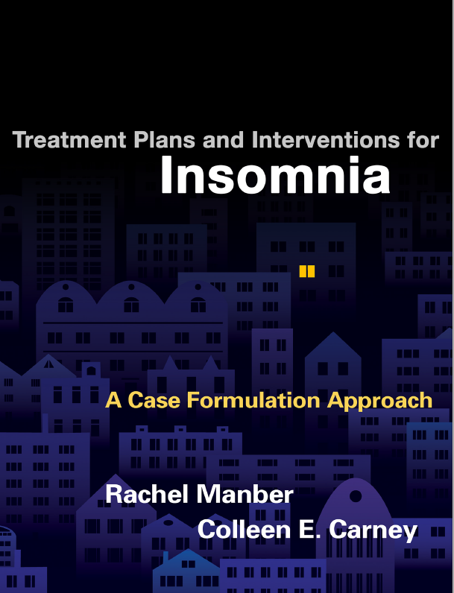
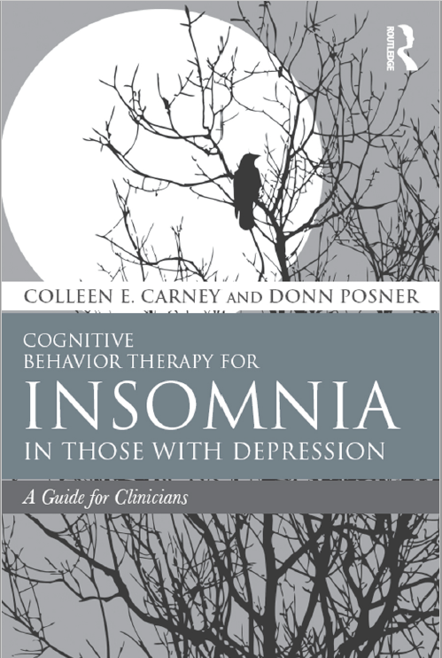
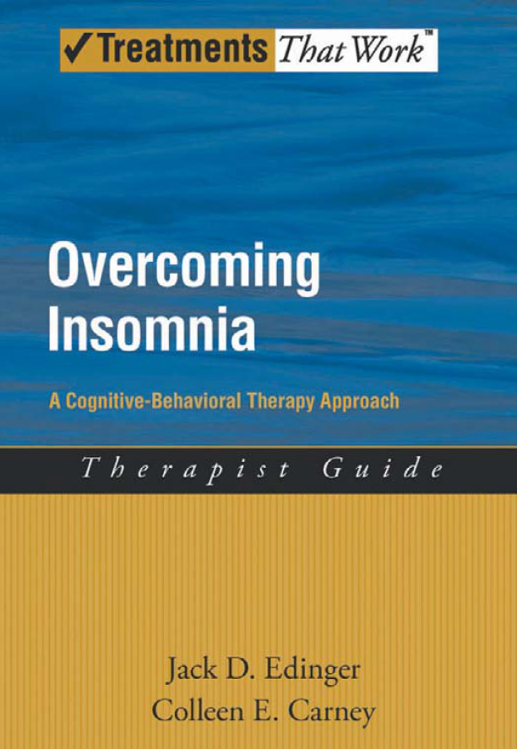
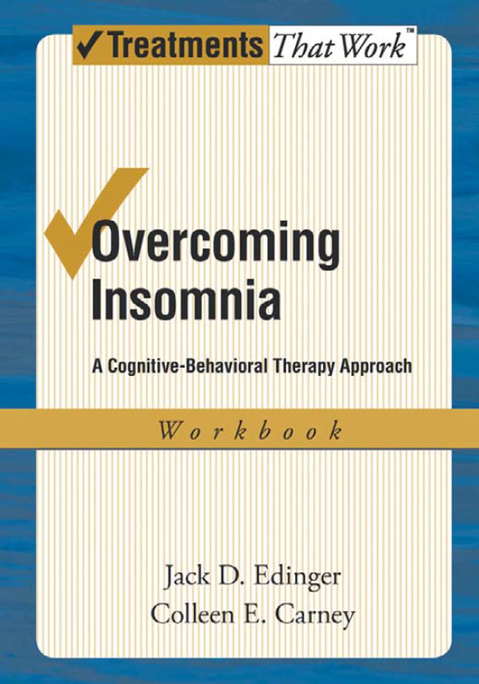

Slide 11
BDT
İnsomninin değerlendirilmesi
  Anamnez, Uyku Günlüğü, İnsomni Şiddet Skalası
BDT’nin Davranışçı Bileşeni – 1:
  Uyaran kontrolü, Uyku Kısıtlama
  Başarılı uygulanma esasları
BDT’nin Davranışçı Bileşeni – 2:
  Uyku hijyeni, Yüksek uyanıklık/uyarılabilirlik halini azaltma
Uyku ile ilişkili Bilişsel Bileşene Yaklaşım
  Uyku ile etkileşen Düşünce ve İnanışların İrdelenmesi
  Davranışçı bileşene karşı gelebilen Engellerin irdelenmesi
  Varsa uyku ile ilişkili Özel durumların (ör., kâbus bozukluğu veya TSSB gibi) irdelenmesi
  İnsomni ile ilişkili Bilişsel Terapi Yöntemleri
Hastaya özgün kavramsallaşma ve tedavi planı oluşturma

Slide 12
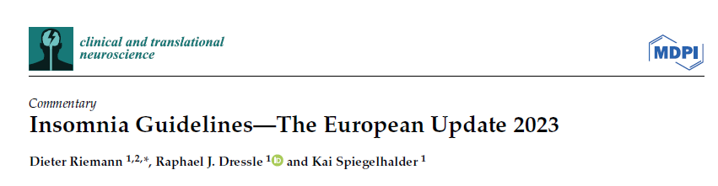
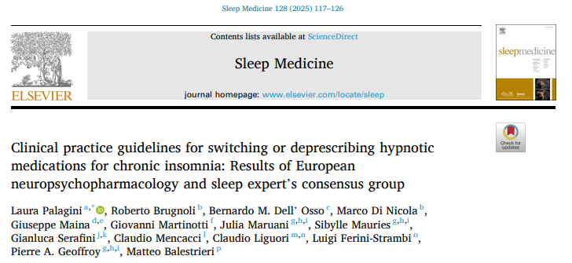
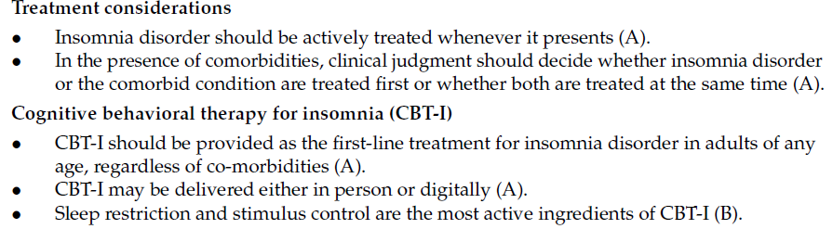

Slide 13
İnsomni Tedavisi
Davranışsal tedavi
Farmakolojik tedavi
Entegratif tedaviler

Slide 14
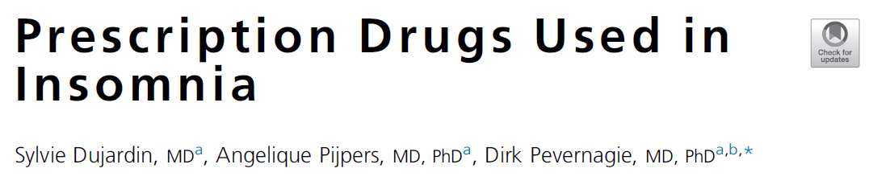
Benzodiyazepin grubu hipnotikler
Benzodiyazepin-dışı reseptör agonistleri
Melatonin / Melatonin reseptör agonistleri
Oreksin reseptör antagonistleri
Anti-depresanlar
Anti-psikotikler
Anti-histaminikler

Slide 15
Benzodiyazepinler
Triazolam
Temazepam
Quazepam
Estazolam
Flurazepam
Etki Mekanizması
Selektif olmayan GABA_{A} agonisti
Endikasyonu
Uykuyu başlatma güçlüğü insomnisi
Uykuyu başlatma ve sürdürme güçlüğü insomnisi
FDA onayı

Slide 16
Benzodiyazepinler
Triazolam 0,125-0,250 mg
Temazepam 7,5-30 mg
Endikasyonu
Uykuyu başlatma güçlüğü insomnisi
Uykuyu başlatma ve sürdürme güçlüğü insomnisi
Tmax – T1/2
1-2 saat / 2-6 saat
1-2 saat / 8-15 saat

Slide 17
Benzodiyazepinler
Triazolam 0,125-0,250 mg
Temazepam 7,5-30 mg
Yan Etkiler
Sedasyon Konfüzyon Anterograd amnezi Rebound insomnisi

Slide 18
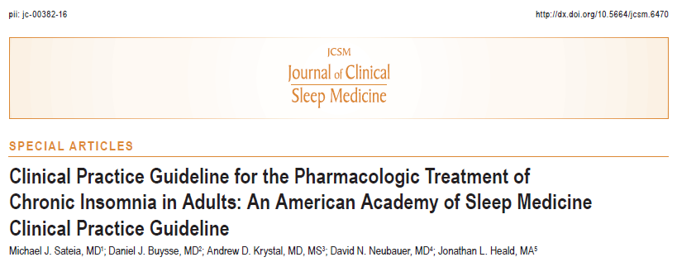
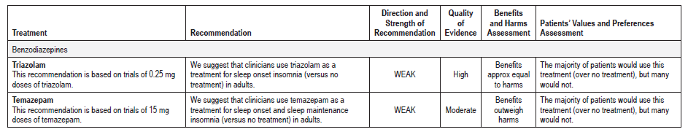

Slide 19
Benzodiyazepin dışı reseptör agonistleri
Zopiklon
Eszopiklon
Zolpidem
Zaleplon
Etki Mekanizması
GABA_{A} - α1,2,3 agonisti
GABA_{A} - α1,2,3 agonisti
GABA_{A} - α1 agonisti
GABA_{A} - α1 agonisti
Endikasyonu
Uykuyu başlatma > sürdürme güçlüğü insomnisi
Uykuyu başlatma güçlüğü insomnisi
FDA onayı

Slide 20
Benzodiyazepin dışı reseptör agonistleri | Endikasyonu | Tmax – T1/2
Zopiklon 3,75-7,5 mg | Uykuyu başlatma > sürdürme güçlüğü insomnisi (Uykuyu sürdürme güçlüğü insomnisi) | 1,5-2 / 5
Eszopiklon 1-3 mg |  | 1-1,5 / 6
Zolpidem 1,75-10 mg (6,25-12,5 mg ER) |  | 1-2 / 2-6
Zaleplon 5-20 mg | Uykuyu başlatma güçlüğü insomnisi | 1 / 1,5-2

Slide 21
Benzodiyazepin dışı reseptör agonistleri | Yan Etkiler
Zopiklon 3,75-7,5 mg | Sersemlik hissi Uykululuk Gİ şikayetler
Eszopiklon 1-3 mg
Zolpidem 1,75-10 mg 6,25-12,5 mg ER
Zaleplon 5-20 mg

Slide 22
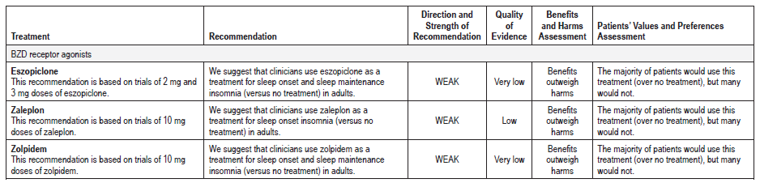

Slide 23
Melatonin / Reseptör agonistleri
Melatonin
Ramelteon
Tasimelteon
Agomelatin
Etki Mekanizması
Direkt SCN üzerine etki
M1 ve M2 agonisti
M1 ve M2 agonisti
M ve 5HT2c agonisti
Endikasyonu
Uykuyu başlatma > sürdürme güçlüğü insomnisi
Yok
FDA onayı !

Slide 24
Melatonin / Reseptör agonistleri | Endikasyonu | Tmax – T1/2
Melatonin 3-12 mg | Uykuyu başlatma > sürdürme güçlüğü insomnisi | 1 / 1
Ramelteon 8 mg |  | 0,75-1 / 1-2,5
Tasimelteon 20 mg |  | 0,75-3 / 3,5-4
Agomelatin 25-50 mg | Yok | 1-2 / 1-2

Slide 25
Melatonin / Reseptör agonistleri | Yan Etkiler
Melatonin 3-12 mg | Sersemlik hissi Bulantı, Gİ şikayetler Uykululuk İnsomni Migren başağrısı Anksiyete Hiperhidroz
Ramelteon 8 mg
Tasimelteon 20 mg
Agomelatin 25-50 mg

Slide 26
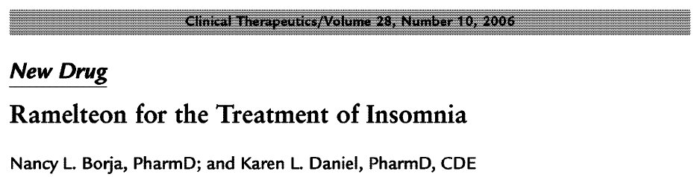
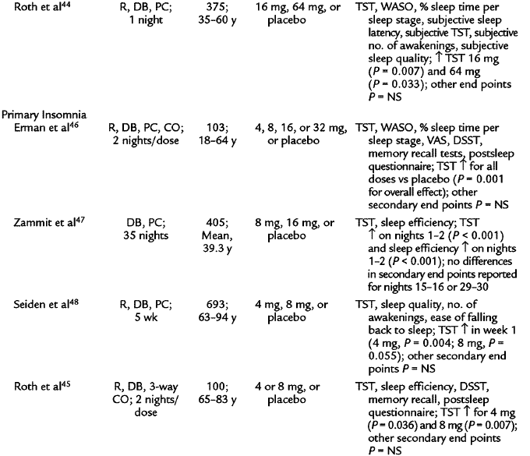
>16 mg
Sübjektif SL, TST, WASO
Objektif TST, WASO
>4 mg
TST, WASO
TST
>4 mg
TST, SE

Slide 27
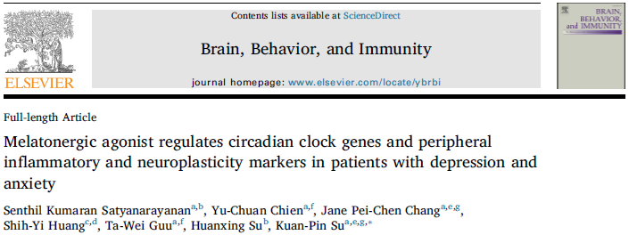
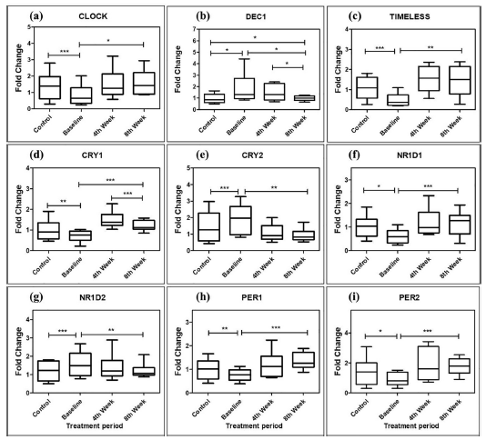
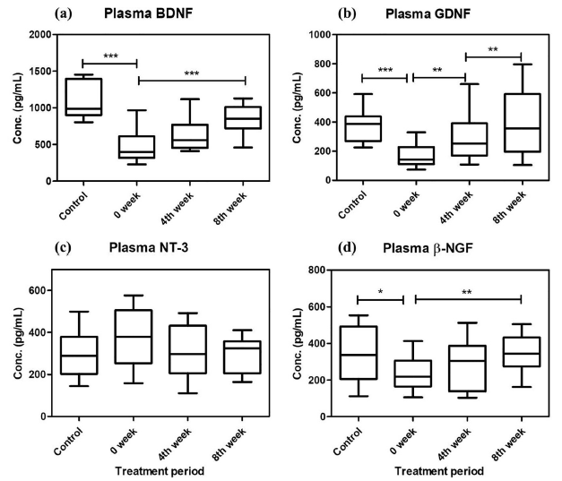
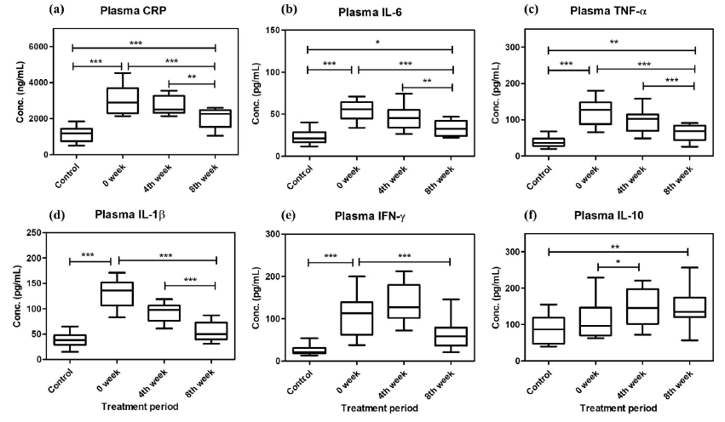
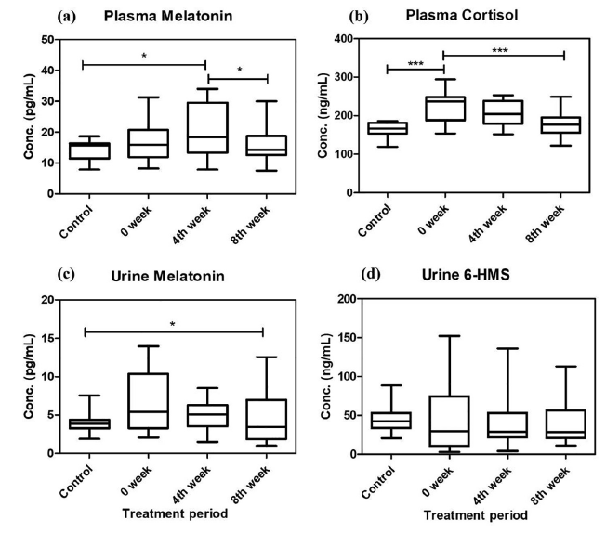
Sirkadiyen genlerin periferik ekspresyonunda artma
Melatonin düzeylerinde artma
Kortizol düzeylerinde azalma
Enflamatuar sitokinlerde azalma
Proenflamatuar sitokinlerde artma
Nörotrofin ve büyüme faktörü düzeylerinde
artma
Notes:
Objective: Circadian dysfunction is a core manifestation and a risk factor for psychiatric disorders. Ramelteon
(RMT), a melatonin receptor agonist, has been shown to induce sleep phase shifts and has been used to normalize
sleep onset time. RMT has been used in sleep disorders, depression and anxiety. In this study, we aimed to
investigate the effects of RMT in regulating gene expression profiles of the circadian clock and peripheral
markers of inflammation and neuroplasticity.
Methods: Sixteen patients with a diagnosis of primary insomnia comorbid with depression and anxiety and ten
healthy controls were recruited in an 8-week open-label trial. The patients with primary insomnia received RMT
8 mg/day. The morning expression profiles of 15 core clock genes from peripheral blood mononuclear cells
(PBMCs), urine and plasma levels of melatonin and its metabolite levels, and plasma inflammatory markers and
neurotrophin levels were evaluated at baseline, 4th and 8th week of RMT treatment.
Results: RMT treatment was associated with significant clinical improvement in depression scores at 8th week
(Hamilton depression rating scale scores (Mean ± SEM) from 21.5 ± 2.44 to 14.31 ± 2.25, p≤0.05). The
overall poor sleep quality (Pittsburgh sleep quality index) of the patient group significantly improved (p≤0.05)
following RMT treatment. The mRNA level analysis showed a significant association between RMT treatment
and alterations of the nine core circadian genes (CLOCK, PER1, PER2, CRY1, CRY2, NR1D1, NR1D2, DEC1 and
TIMELESS) in the patient group when compared with the control group (p≤0.05). Compared with the controls,
the patient group had a decrease in neurotrophins (brain-derived neurotrophic factor, glial cell line-derived
neurotrophic factor and beta-nerve growth factor; p≤0.05) but an increase in pro-inflammatory cytokine levels
(interleukin-6, interleukin-1b, tumour necrosis factor-alpha and interferon gamma; p≤0.05); RMT treatment
normalized the levels of neurotrophins and cytokine levels.
Conclusion: RMT treatment is able to restore phase-shifted melatonin markers, normalized the altered expression
of the circadian genes, the levels of inflammatory cytokines and neurotrophins in patients with insomnia comorbid
anxiety and depression.

Slide 28
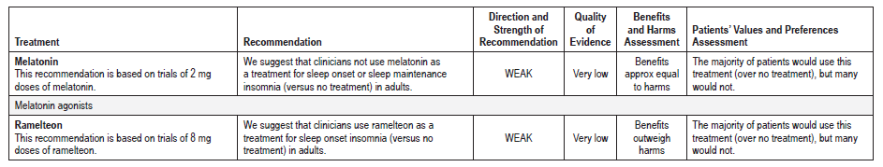

Slide 29
Oreksin reseptör antagonisti | Etki mekanizması | Endikasyonu
Suvoreksant Daridorexant | Oreksin R1 ve R2 antagonisti | Uykuyu sürdürme > başlatma güçlüğü insomnisi
Oreksin reseptör antagonisti | Tmax – T1/2 | Yan Etkiler
Suvoreksant, 5-20 mg Daridorexant, 25-50mg | 2-3,5 / 12 1-2 / 6-10 | Başağrısı Uykululuk Sersemlik hissi Gİ şikayetler

Slide 30
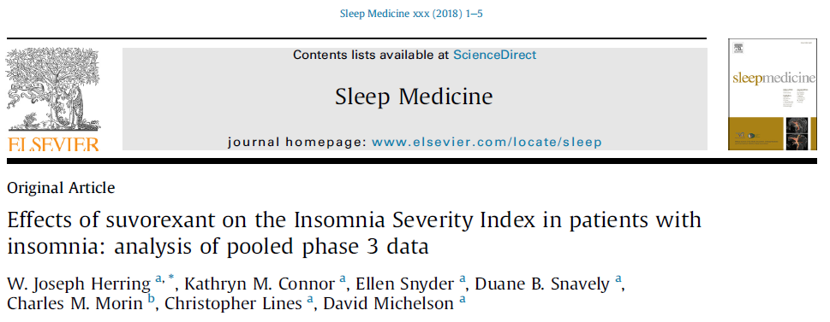
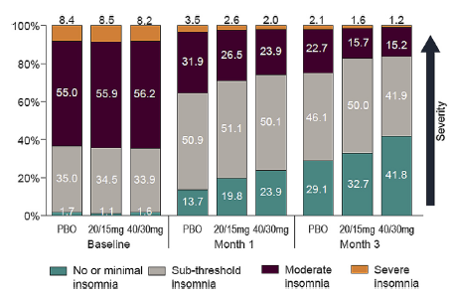
1824 hasta
Randomize, çift-kör çalışma
Suvoreksan 20 mg plaseboya göre anlamlı derecede üstün (p<0.001)

Slide 31
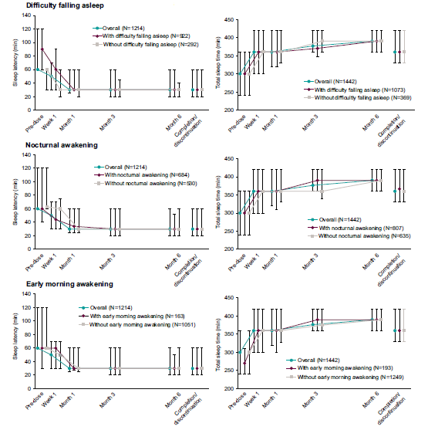
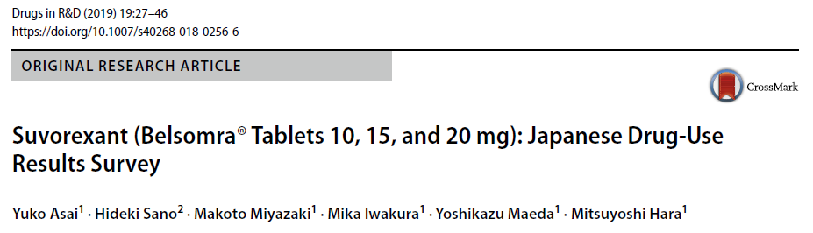
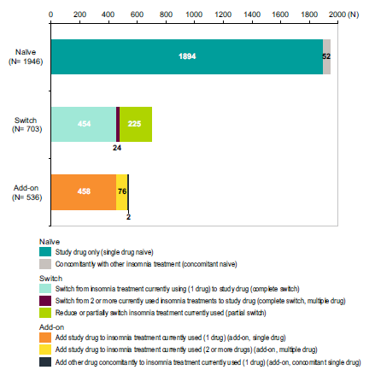

Slide 32
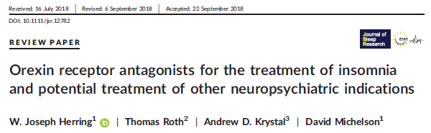
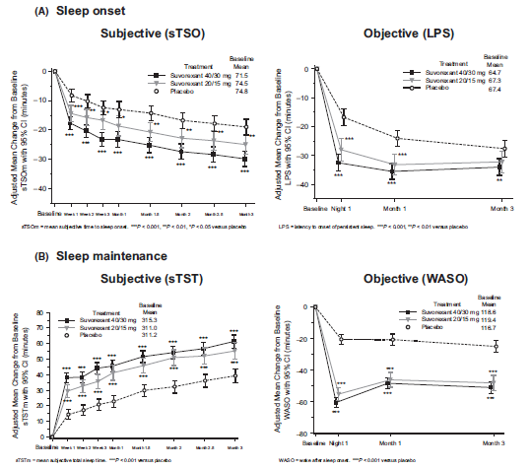
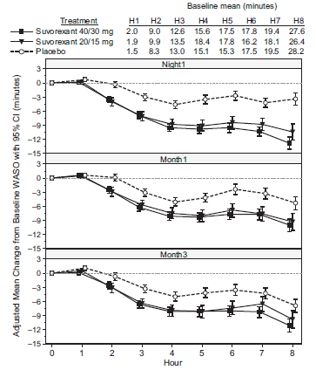

Slide 33
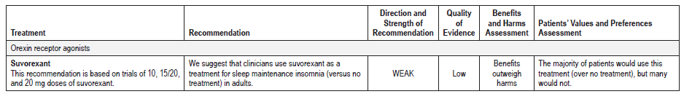

Slide 34
Anti-depresanlar | Etki mekanizması | Endikasyonu
Doksepin | H1 antagonisti | Uykuyu sürdürme güçlüğü insomnisi
Amitriptilin | H1, α1 ve M1 antagonisti | Yok
Trazodon | 5HT2A ve α1 antagonisti | Yok
Mirtazepin | H1 ve 5HT2A/2C antagonisti | Yok
FDA onayı

Slide 35
Anti-depresanlar | Endikasyonu | Tmax – T1/2
Doksepin 2-6 mg | Uykuyu sürdürme güçlüğü insomnisi | 2-8 / 20
Amitriptilin 10-75 mg | Yok | 2-8 / 30
Trazodon 50-100 mg | Yok | 1-2 / 9
Mirtazepin 15-30 mg | Yok | 1-3 / 25

Slide 36
Anti-depresanlar | Yan Etkiler
Doksepin 2-6 mg | Kilo kaybı Terleme Priapizm Kalp ritim bozuklukları (Amitriptilin) Kilo alımı, Hiperlipidemi (Mirtazepin)
Amitriptilin 10-75 mg
Trazodon 50-100 mg
Mirtazepin 15-30 mg

Slide 37
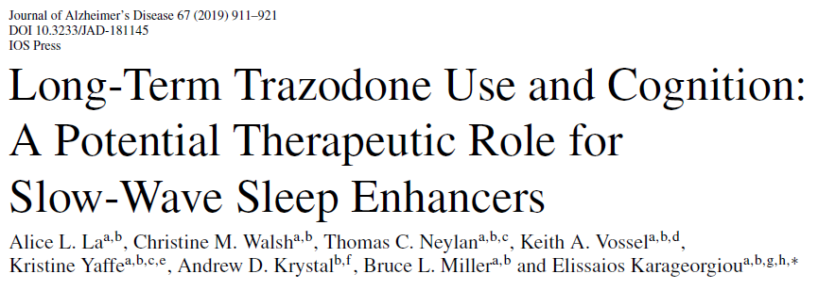
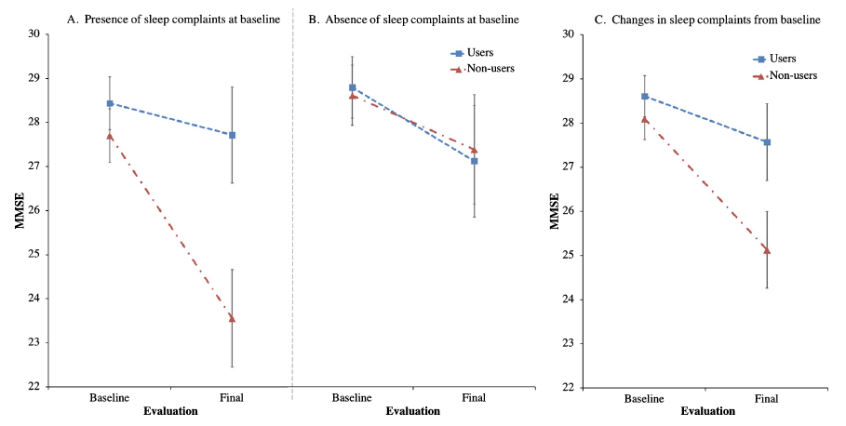

Slide 38
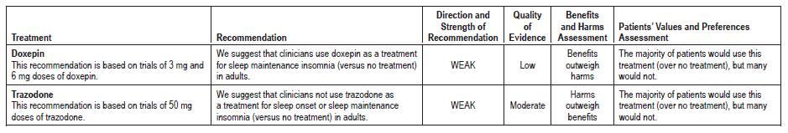

Slide 39
Anti-psikotikler | Etki mekanizması | Endikasyonu
Ketiyapin | H1, α1, M1, 5HT ve D2 antagonisti | Yok
Olanzapin | H1, 5HT, M1, D2 ve α1 antagonisti | Yok
Anti-psikotikler | Tmax – T1/2 | Yan Etkiler
Ketiyapin 25-50 mg | 1-2 / 6 | Sersemlik hissi Kilo alımı Gİ şikayetleri
Olanzapin 2,5-5 mg | 4-6 / 20-54

Slide 40


Slide 41
Anti-histaminikler | Etki mekanizması | Endikasyonu
Difenhidramin | H1 antagonisti | Yok
Anti-histaminikler | Tmax – T1/2 | Yan Etkiler
Difenhidramin 12,5-50 mg | 2-3 / 10 | Sersemlik hissi Uykululuk

Slide 42
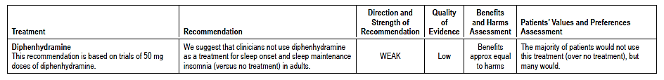

Slide 43
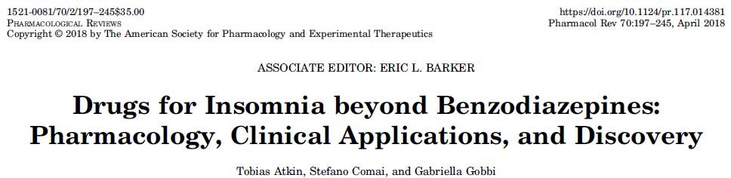
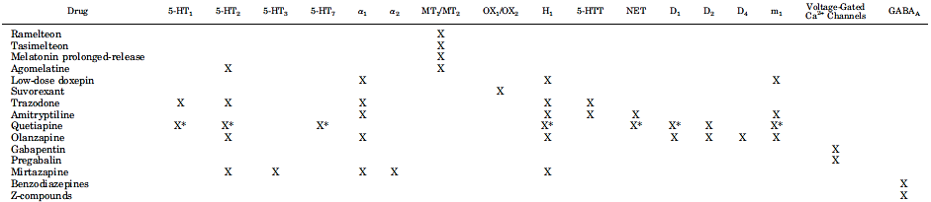

Slide 44
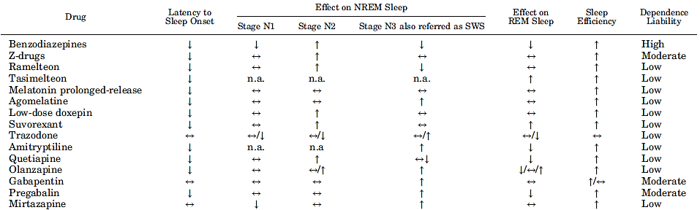

Slide 45
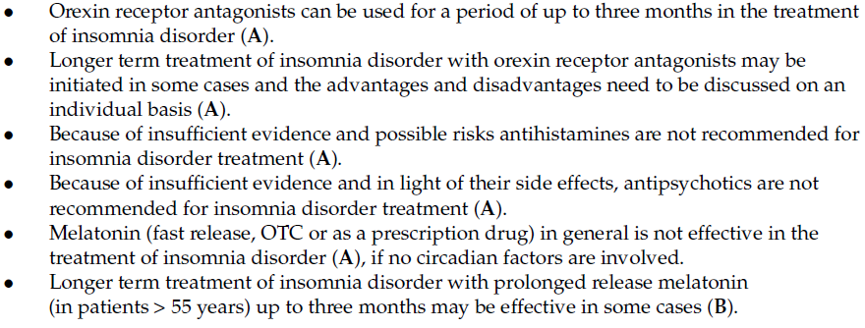
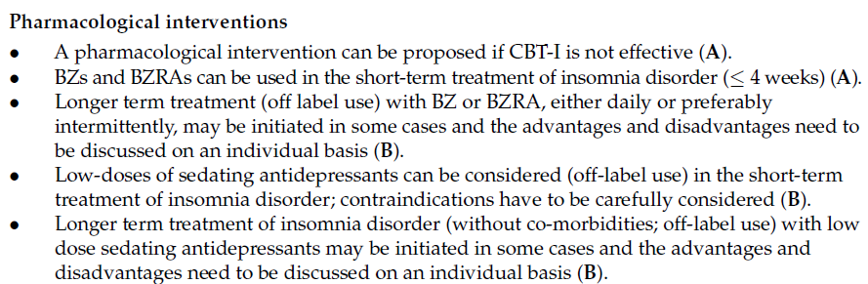

Slide 46
İnsomni Tedavisi
Davranışsal tedavi
Farmakolojik tedavi
Entegratif tedaviler

Slide 47
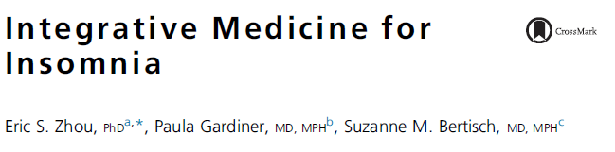
Entegratif tedaviler:
Farkındalık-temelli uygulamalar
Zihin – Vücut hareketi uyum çalışmaları
Akupunktur
Besin öğeleri yaklaşımları

Slide 48
Farkındalık-temelli uygulamalar
Dikkatinin yoğunlaştırılması ve yönlendirilmesi
  Nefes, fiziksel duyumlar, his ve düşünce
Bilişsel ve fizyolojik aşırı uyarılmışlık halini “hiperarousal” azaltma
Mevcut ana odaklanma
Gündüz meşguliyetler ile ilişkili ruminasyonların azalması
Bilişsel-davranışsal terapi ile birlikte uygulanır
Notes:
A. Progressive muscle relaxation is based on sequential tensing and relaxing of a group of muscles until the entire body is relaxed. The
sequence is to breathe, hold your breath, and tense a group of muscles for 4–10 s, then exhale, and quickly relax the group of muscles. Relax
for 10–20 s before moving on to the next muscle group. Clench both fists, tighten biceps and forearms. Relax. Roll your head around your
neck clockwise in a circle and then reverse direction. Relax. Wrinkle your forehead, squint your eyes, open your mouth, hunch your shoulders.
Relax. Arch your shoulders backwards, take a deep breath, and hold. Relax. Take a deep breath and exhale and press out the stomach. Relax.
Straighten your legs, point your toes towards your face, and tighten the shins. Relax. Straighten your legs, point your toes downward and
tighten your calves, and buttocks. Relax. You can repeat this sequence for up to 45 min. Follow these instructions and give yourself 1–2 weeks
to master the technique, using two 15-min practice sessions/day. Once mastered, you can go to one 15-min session daily
B. Breathing exercises: Sitting upright with your eyes closed, forearms resting on your thigh, palms up, rest the tip of your tongue on the roof
of your mouth right behind your front teeth. Maintain that position, close your mouth, and inhale through your nose for four counts, hold that
breath for seven counts, and then exhale through your mouth around your tongue for eight counts. Repeat this pattern to complete four full
breaths

Slide 49

60 hasta
4 hafta süre ile haftada bir 1 saat süre ile hipnoterapi vs plasebo-terapi
%10 vs %8
İstatistiksel olarak anlamlı düzeyde değil !

Slide 50

37 çalışmanın sadece 6’sı RCT
Uyku kalitesi ve gündüz fonksiyonlarında iyileşme
Alt grup analizi önemli ! Kişilik yapısına göre etkinlik farklı

Slide 51
Zihin – Vücut hareketi uyum çalışmaları
Yoga
Tai chi
Otonom sinir sistemi etkileri üzerinden etkili (?)
RCT çalışmalarda, plaseboya göre (%5) anlamlı üstün bulunmuş (%20)
      Nefes alma teknikleri ve meditasyon

Slide 52


Slide 53


Notes:
AIS – Athens Insomnia Scale; ISI – Insomnia Severity Index; MAE – moderate-intensity aerobic exercise; N/A – Not applicable (No follow-up); NT – No treatment; PSD – Pittsburgh Sleep Diary; PSQI – Pittsburgh Sleep Quality Index; REA – Recreational and Educational Activities; SE – Sleep Efficiency; SH – Sleep Hygiene; SMD – Standardised Mean Difference (Effect Size); SOL – Sleep Onset Latency; SS – Sleep Seminar; TCC – Tai Chi; TST – Total Sleep Time; WASO – Wake Time After Sleep Onset.
HAE – High-intensity aerobic exercise; MAE – Moderate-intensity aerobic exercise; OA – Older adult; PA – Physically inactive

Slide 54


Notes:
HE – Health Education; MAE – Moderate-intensity aerobic exercise; N/A – Not applicable (No follow-up); NT – No treatment; PAE – Progressive aerobic exercise;

Slide 55


Akupunktur
İlk kez 2009 yılında Cochrane derlemesinde etkin olabileceği söylenmiş
Kronik ağrı
Başağrısı
Sigarayı bırakma
İnsomni

Slide 56



Slide 57



Slide 58



34 derlemenin incelenmesi
Hemen hepsinde akupunktur plaseboya göre daha etkili
Ancak yöntemsel kalite ve kanıt düzeyi oldukça düşük bulunmuş

Slide 59


Notes:
Objective: To evaluate the efficacy of using electroacupuncture as an adjunct treatment in enhancing the benzodiazepine
cessation rate in long-term benzodiazepine users.
Methods: This was a randomized, assessor- and subject-blinded, controlled trial. One hundred and forty-four
long-term benzodiazepine users were randomly assigned to receive either electroacupuncture or placebo acupuncture
(a sham itervention using non-invasive placebo needles) combined with a gradual benzodiazepine
tapering schedule for 4 weeks. The primary outcome was the cessation rate of benzodiazepine use. Subjects were
assessed on their benzodiazepine usage, benzodiazepine withdrawal symptoms, insomnia severity, and anxiety
and depressive symptoms at baseline, week 6 and week 16.
Results: The cessation rates of the electroacupuncture and placebo acupuncture groups at 12 weeks post-treatment
were 9.17% and 10.83%, respectively. Both groups showed a reduction in benzodiazepine usage by a selfcompleted
drug record at week 16 (compared to baseline: electroacupuncture group −40.23% versus placebo
acupuncture group −48.76%). However, no significant between-group differences were found in the benzodiazepine
cessation rate, reduction in benzodiazepine usage, and other secondary measures across all the study
time points.
Conclusions: Electroacupuncture showed a similar cessation rate in benzodiazepine use to that of non-invasive
placebo acupuncture in long-term users during a 4-week gradual tapering schedule. The evidence did not
support advantages of electroacupuncture over non-invasive placebo acupuncture on reducing insomnia, anxiety,
depression, or other withdrawal symptoms during the gradual tapering schedule. Despite a 40% decrease
in the benzodiazepine usage in both groups, the effects may be attributed to the non-specific effects of acupuncture.

Slide 60

1979 – FDA onayı
Endikasyonlar: Depresyon, anksiyete ve insomni
Cep telefonu büyüklüğünde cihaz ile zayıf (<4mA) elektriksel akım uygulanır
Kulak memesi, maksillo-oksipital bileşke, mastoid çıkıntı ve şakaklara uygulanabilir

Slide 61



Slide 62
Kraniyal Elektro-stimülasyon
Beyinsapında retiküler aktive edici sistemi, hipotalamus, talamus ve limbik sistemi aktive eder
1 mA akım verildiğinde talamusta 13.30 mm’lik alanda 5µA/cm³ uyarım sağlanır

Slide 63
Etkileri:
Beyin aktivitesi frekans değişiklikleri:
  Alfa aktivitesinde artış
  Delta aktivitesinde azalma
  Beta aktivitesinde azalma
  20 dk tedavi sonrasında, frontal ve parietal lob orta hat yapılarında yaygın deaktivasyon sağlanır
  fMRG / SPECT ile korele
Rasyonel düşünme
Bitkinlik hissi
  Anksiyete
  Ruminasyon
  Obsesyon

Slide 64
Etkileri:
Nörotransmiter değişiklikleri:
  Kan plazma düzeyleri ölçümü ile
Nörokimyasal madde | Değişim oranı | Etkisi
GABA | ? | İnsomnide azalma Gerginlik hissinde azalma
Norepinefrin | % 24 | Uyanıklıkta artma Mutluluk hissinde artma
Serotonin | % 50 | Duygudurumda düzelme Ağrı toleransında artma İnsomnide azalma
Melatonin | % 25 | İnsomnide azalma
ACTH | % 75 | Homeostatik dürtüde artma
Kortizol | % 18 | Stres yanıtında azalma
Beta-endorfin | % 98 | Ağrı hissinde azalma

Slide 65

Kraniyal Elektro-stimülasyon
4 randomize, çift-kör, plasebo-kontrollü çalışmada toplam ~250 hasta
20-60 dakika süre ile
1 ay süre ile her gün / gün aşırı
Devamında haftada 2-3 gün

Slide 66
Kraniyal Elektro-stimülasyon
Yan etkileri:
Vertigo, başağrısı, cilt reaksiyonu (<%1)
Anksiyete / Depresyon 3 hafta içinde düzelir
İnsomni cevabı değişken (1 hafta – 2 ay)
(800-1000 $)

Slide 67


Slide 68


Slide 69


Slide 70

Notes:
Background: Arousal and sleep represent basic domains of behavior, and alterations are of high clinical
importance.
Objective/hypothesis: The aim of this study was to further elucidate the neurobiology of insomnia disorder
(ID) and the potential for new treatment developments, based on the modulation of cortical activity
through the non-invasive brain stimulation technique transcranial direct current stimulation
(tDCS). Specifically, we tested the hypotheses that bi-frontal anodal tDCS shortens and cathodal tDCS
prolongs total sleep time in patients with ID, compared to sham stimulation. Furthermore, we tested for
differences in indices of arousal between ID patients and healthy controls and explored their potential
impact on tDCS effects.
Methods: Nineteen ID patients underwent a within-subject repeated-measures sleep laboratory study
with adaptation, baseline and three experimental nights. Bifrontal anodal, cathodal and sham tDCS was
delivered in a counterbalanced order immediately prior to sleep. Wake EEG was recorded prior to and
after tDCS as well as on the following morning. Subsequently, we compared patients with ID to a healthy
control group from an earlier dataset.
Results: Against our hypothesis, we did not observe any tDCS effects on sleep continuity or sleep architecture
in patients with ID. Further analyses of nights without stimulation demonstrated significantly
increased levels of arousal in ID patients compared to healthy controls, as indexed by subjective reports,
reduced total sleep time, increased wake after sleep onset and increased high frequency EEG power
during wakefulness and NREM sleep. Of note, indices of increased arousal predicted the lack of effect of
tDCS in ID patients.
Conclusions: Our study characterizes for the first time differential effects of tDCS on sleep in patients
with ID and healthy controls, presumably related to persistent hyperarousal in ID. These findings suggest
that adapted tDCS protocols need to be developed to modulate arousal and sleep dependent on baseline
arousal levels.

Slide 71


32 hasta
10 gün süre ile DLPFC üzerine 1Hz rTMS
BDNF ve GABA düzeylerini arttırarak ve kortikal eksitabiliteyi azaltarak insomniyi giderir

Slide 72
Besin öğeleri yaklaşımları
Valerian
  GABAerjik etki (?)
14 RCT ve 1602 hastadan oluşan meta-analizde plasebodan üstün değil !
Melatonin
19 RCT ve 1683 hastadan oluşan meta-analizde plasebodan hafif derecede daha iyi ?
Sarı papatya (1-4 mL/gün)
L-triptofan (250 mg)
Lavanta
Notes:
Chamomile should be used with caution in patients with a history of hay fever, as allergic reactions, including rare cases of anaphylaxis, have been reported.
L-tryptophan was recalled from the market due to safety concerns, as it was linked to more than 1500 reports of eosinophilia-myalgia syndrome.
A case report of pre-pubertal gynecomastia after use of lavender and tea tree oils has been reported

Slide 73



Slide 74





Slide 75


Slide 76
Kronik İnsomni Tedavisi
Prof Dr Gülçin Benbir Şenel
İÜC – Cerrahpaşa Tıp Fakültesi
Nöroloji Anabilim Dalı
Uyku ve Bozuklukları Birimi

